Slide 1

РАҚАМЛИ БИЗНЕС МЕНЕЖМЕНТИ
2-НAFTА. RAQAMLI BIZNESNI BOSHQARISHDA INNOVATSION TEXNOLOGIYALARNI RIVOJLANTIRISH TENDENTSIYALARI
DIGITAL BUSINESS MANAGEMENT
WEEK 2. TRENDS IN THE DEVELOPMENT OF INNOVATIVE TECHNOLOGIES IN DIGITAL BUSINESS MANAGEMENT
Raqamli iqtisodiyot kafedrasi mudiri i.f.d., professor,
Xalqaro injinerlar Akademiyasi muxbir a’zosi Kenjabaev Aman
(atkenjabaev@mail.ru); (amankenja059@gmail.com); Tel: +998977595931
O’ZBEKISTON RESPUBLIKASI VAZIRLAR MAHKAMASI
BIZNES VA TADBIRKORLIK OLIY MAKTABI

Slide 2
RAQAMLI BIZNESNI BOSHQARISHDA INNOVATSION TEXNOLOGIYALARNI RIVOJLANTIRISH TENDENTSIYALARI
Bugun mamlakatimiz ilg‘or, rivojlangan davlatlar safidan mustahkam o‘rin egallashni o‘z oldiga maqsad qilib qo‘ygan. Bu borada amalga oshirilayotgan islohotlar esa xalqimizga munosib turmush sharoitlarini yaratib berish maqsadida qilinmoqda. Keyingi yillarda O‘zbekistonning shaxdam odimlari dunyo hamjamiyat tomonidan e’tirof etilmoqda.
Davlat rahbari Oliy Majlisga 2020 yilgi Murojaatnomasida “Taraqqiyotga erishish uchun raqamli bilimlar va zamonaviy axborot texnologiyalarini egallashimiz zarur va shart. Bu bizga yuksalishning eng qisqa yo‘lidan borish imkoniyatini beradi, - deya ta’kidlab, kelasi besh yil ichida raqamli iqtisodiyotga o‘tish vazifasini qat’iy maqsad sifatida belgilab bergandi. Xususan, O‘zbekiston Respublikasi Prezidentining 2017 yil 7 fevraldagi PF-4947-sonli "O‘zbekiston Respublikasini yanada rivojlantirish bo‘yicha harakatlar strategiyasi to‘g‘risida"gi Farmonida raqamli iqtisodiyotni rivojlantirish, iqtisodiyotda davlat boshqaruvini kamaytirish, davlat va xususiy sektorlarning o‘zaro foydali hamkorligining zamonaviy shaklllarini, "Elektron hukumat" tizimini rivojlantirish bo‘yicha chora-tadbirlarni amalga oshirish ustuvor vazifalar sifatida belgilab berilgan. Raqamli iqtisodiyotni rivojlantirish orqali yalpi ichki maxsulot hajmini oshishiga olib keladi.

Slide 3
RAQAMLI BIZNESNI KORXONA BOSHQARUVIGA QO’LLANILISH SOHALARI
Share and Collaborate
Ulashish va hamkorlik qilish
Online Stores
Onlayn do’konlar
Flexible Work Environments
Moslashuvchan ish muhitlari
Instant Connection With Customers
Mijozlar bilan tezkor aloqa
Employee Training
Xodimlarni tayyorlash

Slide 4
Quyida ushbu ko'rsatkichlarga to'xtalib o'tamiz:
01
Daromadni oshirish
Yuqori mijozlar bazasiga kirishni ta'minlash
02
Operatsion samaradorligini oshirish
03
04
Raqamli marketingga yuqori tezlikda kirish

Slide 5
Dasturiy ta'minot muhandislari 2022 yilda o'rganishi kerak bo'lgan sakkizta trend texnologiyalar mavjud.
Bozor tendentsiyalariga qarab bu sakkizta texnologiya eng yuqori talabga ega bo'ladi.

Slide 6
Eng ko‘p talab qollanadigan texnologiyalar
Muvaffaqiyatli eng talabchan va trendli texnologik ko'nikmalar ro'yxati:
Data Science
Bulutli hisoblash
Sun'iy intellekt
DevOps
Blokcheyn
RPA (Robotik jarayonlarni avtomatlashtirish)
Kengaytirilgan haqiqat (AR) va virtual haqiqat (VR)
Kiberxavfsizlik

Slide 7
Eng ko‘p talab qilinadigan texnologiyalar
2022 yilda o'zlashtirish uchun eng ko'p talab qilinadigan 8 ta texnik ko'nikmalar
Keling, har bir trend texnologiyasini chuqurroq ko'rib chiqaylik:
Ma'lumotlar ilmi (Data Science) - ilmiy usullar, va algoritmlar yordamida malumot manbalaridan datalarni olish va uni qayta ishlash, biznesga tadbiq qilishdir.

Slide 8

Ma'lumotlar ilmi (Data Science)
Data Science hozirda ko’p tilga olinadigan so’zlardan biri bo’ldi desak mubolag’a bo’lmaydi. Malumot (data)lar bilan ishlaydigan mutaxassislarga shu darajada ehtiyoj kuchaydiki, hatto kelajak bizneslari aynan shu soha vakillariga bog’lig’ligi haqida gapirilyabti.

Slide 9
Ma'lumotlar ilmi (Data Science)
Har bir tashkilot bugungi ma’lumotlarga asoslangan biznes dunyosida o’z foydalaridan maksimal darajada foydalanish uchun ularga aynan data analysis va science ilmi talab qilinishini angladilar va datalar bilan ishlaydigan xodimlarni qidira boshladilar.
Hozirgi kunda Data Science deyarli barcha ma’lumotlar tarmoqlarida — chakana savdo, elektron tijorat, moliya, sog’liqni saqlash, ta’lim, va telekomunikatsiya sohalarida qo’llaniladi.
Bundan tashqari internet olamida katta kuchga ega bo’lgan Google, Apple, Facebook, Amazon va boshqa bir qancha yirik kompaniyalar data sciencedan foydalanib ulkan ishlar qilmoqdalar. Ushbu kompaniyalar o’z bizneslarini rivojlantirish uchun aynan data sciencega murojat qiladilar va aniq va to’g’ri bo’lgan datalar orqali o’z qarorlarini joriy etadilar.

Slide 10
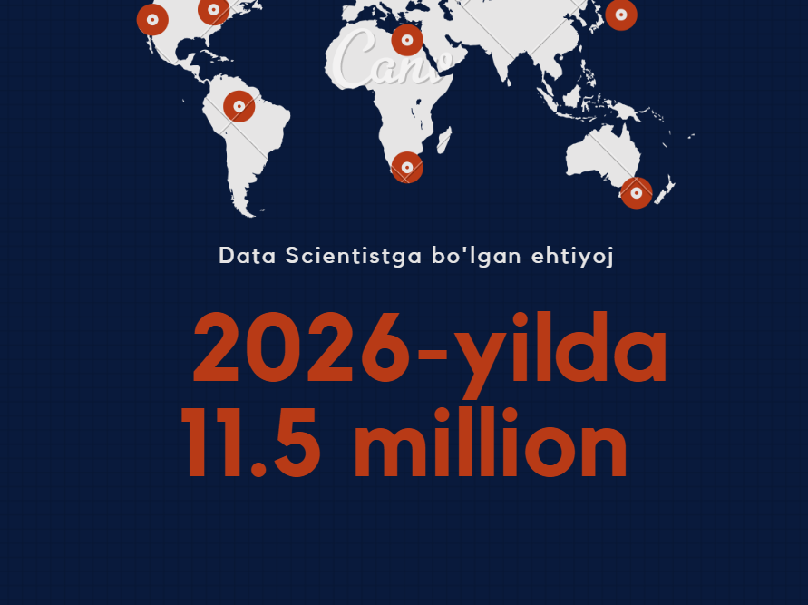
Ma'lumotlar ilmi (Data Science)
Mashinaning yoqilg’isi kabi, datalar ham sanoatlar, bizneslarning asosiy kuch beruvchi tayanchi bo’ldi desak adashmagan bo’lamiz. Bizneslar faoliyat olib borishi, o’sishi, va rivojlanishi uchun datalarga ehtiyoj oshyabti. Data Scientistlar datalar bilan ishlab, uni yetkazib, kompaniyalarning to’g’ri qaror qilishlari uchun tamal toshi vazifasini bajaryabtilar.

Slide 11
Ma'lumotlar ilmi (Data Science)
Ma'lumotlar bo'yicha olimlar asosli qarorlar qabul qilish uchun korxonalar va tashkilotlar uchun ma'lumotlarni to'playdi, tozalaydi va taqdim etadi.
Markets and Markets ma'lumotlariga ko'ra, "ma'lumotlar fanlari platformasi bozori hajmi prognoz davrida 30,0% yillik o'sish sur'ati bilan 2019 yildagi 37,9 milliard dollardan 2024 yilga kelib 140,9 milliard dollargacha o'sishi kutilmoqda.
Bozor uchun asosiy o'sish omillari korxonalarning biznesni yuritishda foydalanishning qulay usullariga e'tiborini kuchaytirishi va raqobatdosh ustunlikka ega bo'lish uchun katta hajmdagi ma'lumotlardan chuqur ma'lumot olishga bo'lgan ehtiyojni o'z ichiga oladi.
Ma'lumotlar fanlari sanoati turli xil imtiyozlarga ega, jumladan Big Data, Data Mining, Machine Learning, Data Analytics. Bundan tashqari, butun dunyo bo'ylab ma'lumotlar fanlari bo'yicha mutaxassislarga talab ortib bormoqda va Data Science bo'yicha ish o'rinlari soni sekinlashuv belgisini ko'rsatmaydi.

Slide 12
Ma'lumotlar ilmi (Data Science)
Data Science Karyera imkoniyatlari - 2022 yil uchun eng yaxshi profillar
Ma'lumotlar fanining afzalliklari:
Menejmentga yaxshiroq qarorlar qabul qilish imkoniyatini berish
Ma'lumotlarga asoslangan dalillar bilan qarorlarni tasdiqlaydi
Samaradorlikni oshirish
Tashkilot uchun to'g'ri iste'dodlarni yollashda yordam beradi
Ma'lumotlar fanining eng yaxshi kurslari
Coursera bo'yicha IBM Data Science Professional sertifikati
Coursera-da ma'lumotlar tahlilchilari ixtisosligi uchun Databricks bilan Data Science
Coursera-da takrorlanadigan ma'lumotlar fanining printsiplari, statistik va hisoblash vositalari.

Slide 13

Bulutli hisoblash
Ma'lumotni ommaviy saqlash vositasi "bulutli hisoblash” yoki “Cloud Computing” yumshoq texnologiya asosida ixtiro qilingan eng maxsus vositalardan biri boʻlib, u Internetga kirish va maʼlumotlarni oʻz kompyuteridan tashqari raqamli muhitda mukammal kompyuter bilan saqlash uchun har qanday turdagi Internet xizmatlaridan foydalanadi. Ma'lumotlaringizni samarali himoya qiladigan tizim. Uning joriy etilishi juda yaqinda, bozorda paydo bo'lgan birinchi bulutli hisoblashlardan biri bo'lib, mashhur "DropBox" ilovasi.

Slide 14
Bulutli hisoblash
Bulutli hisoblash ma'lumotlar bazalari, dasturiy ta'minot, serverlar, tarmoq va tahlillar kabi hisoblash xizmatlarini Internet orqali saqlash va ulardan foydalanishni anglatadi.
Bu kompaniyalarga fayllar va ilovalarni kompyuterning qattiq diskida emas, balki uzoq serverlarda saqlash va undan keyin Internet orqali kirish imkonini beradi.
Ma'lumotlarga kirish uchun foydalanuvchilar ma'lum bir joyda bo'lishlari shart emas, balki ular masofadan turib kirishlari mumkin.
Markets and Markets ma'lumotlariga ko'ra, "bulutli hisoblash global bozori hajmi prognoz davrida 17,5% yillik yillik o'sish sur'ati (CAGR) bilan 2020 yildagi 371,4 milliard dollardan 2025 yilga kelib 832,1 milliard dollargacha o'sishi kutilmoqda".

Slide 15
Bulutli hisoblash
Bulutli hisoblash - bu malakali mutaxassislarga talab yuqori bo'lgan eng trend texnologiyalardan biri.
Ko'pgina tashkilotlar (katta yoki kichik) bulutga o'tayotganda, bulut bilan bog'liq ishlarda katta ehtiyoj mavjud.
Bulutli hisoblashning afzalliklari:
Qisqartirilgan xarajat
Yaxshilangan tezlik
Samaradorlikning oshishi
Ko'proq ishonchli
Yaxshiroq xavfsizlik

Slide 16

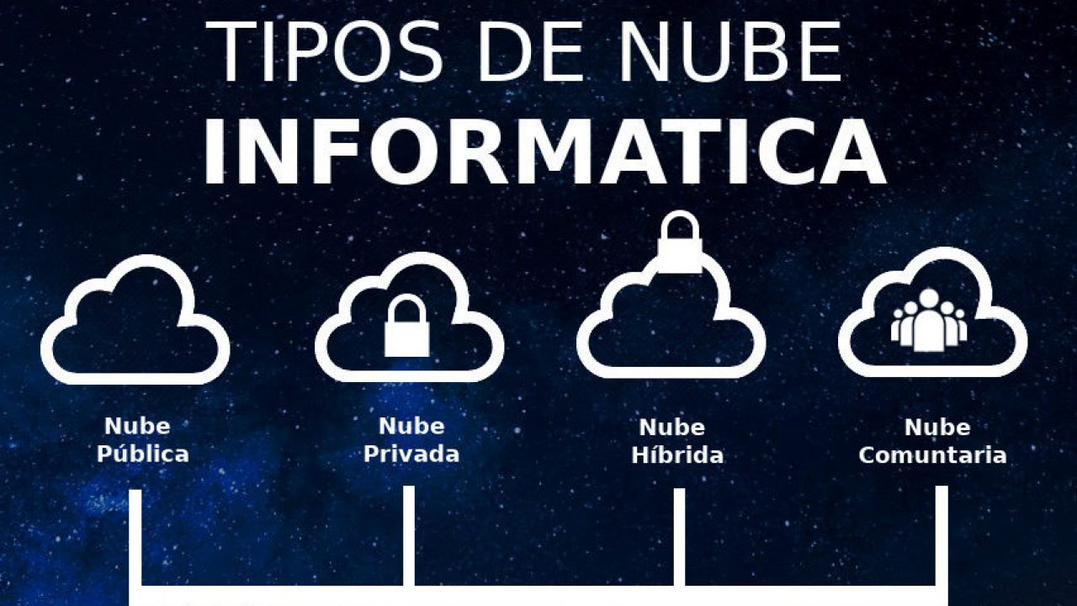
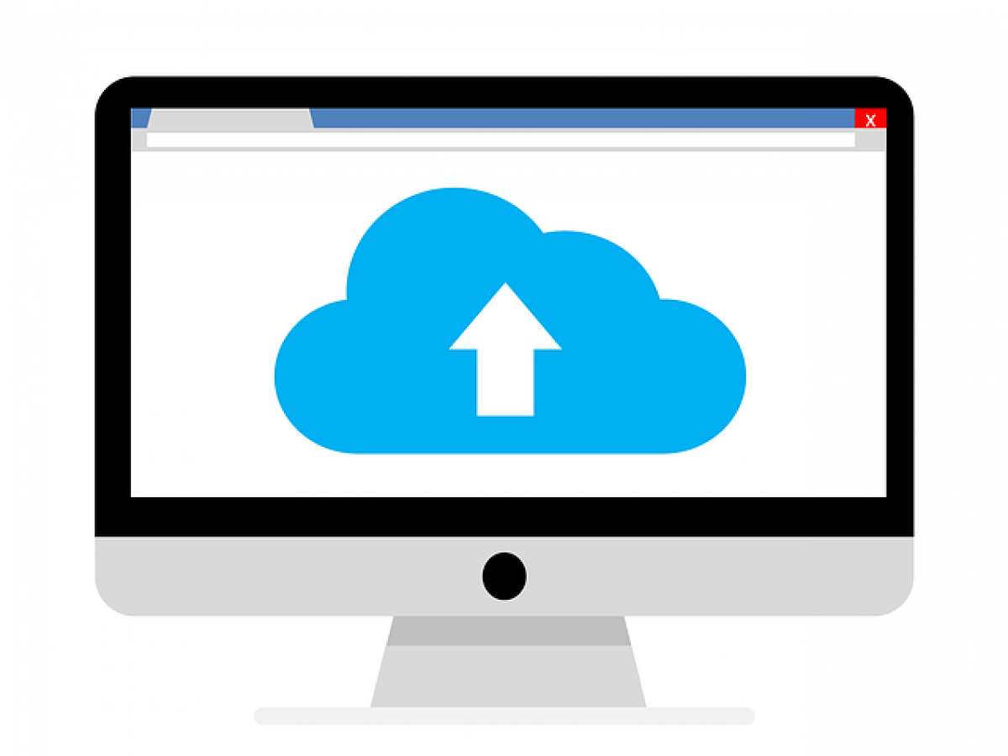
Bulutli hisoblash turlari
Umumiy bulut
Shaxsiy bulut
Gibrid bulut
Jamiyat buluti

Slide 17
Buyumlar interneti
Buyumlar interneti (IOT) - bu ob'ektlar yoki elektronika, dasturiy ta'minot, datchiklar va tarmoq bilan o'rnatilgan "narsalar" tarmog'i, bulanishiu ob'ektlarga ma'lumotlarni yig'ish va almashish imkonini beradi.

Slide 18
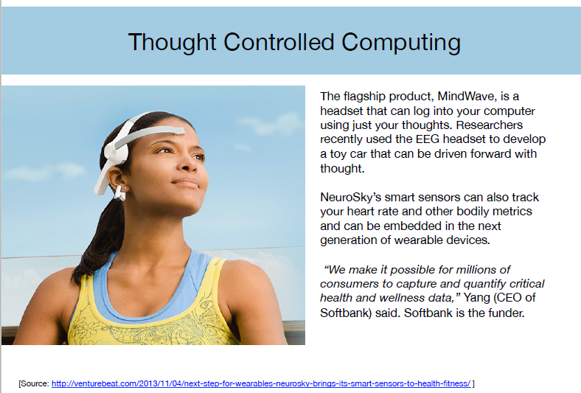
FIKR ORQALI BOSHQARILADIGAN TEXNOLOGIYALAR
MindWave Mobile 2 EEG minigarnituralari EEG biosensor texnologiyasi boʻyicha oʻnlab yillar davomida olib borilgan tadqiqotlarning yakuni boʻlib, ularning barchasi nazorat qilish oson boʻlgan taqiladigan ko’rinishda.
MindWave Mobile 2 mavjud bo'lgan eng arzon, miya to'lqinlarini o'qiydigan EEG garniturasi sifatida yashash xonangizdagi qulaylikdan ilmiy fantastikani haqiqatga aylantiradi.

Slide 19
Буюмлар Интернети
Ривожланишнинг ҳозирги босқичида бутун дунёмиз инсонияти фаолиятининг барча жабҳаларини рақамли технологиялар ва инновациялар бошқаради.
Рақамли технологиялар олиб келган ҳаётимиздаги яхшиланишларни ортиқча баҳолаб бўлмайди. Инсон ҳаётининг ушбу рақамли яхшиланиши доимий жараёндир.
Ҳар куни янги, хилма-хил технологиялар янада арзон нархларда, қулай форматда пайдо бўлиб, замонавий рақамли технологияларни жамиятнинг барча ижтимоий қатламларига тақдим этади.
Рақамли технологияларнинг бизнесга ҳам, кундалик ҳаётга ҳам чуқур кириб бориш тенденцияси фойдаланувчилар, компаниялар ва ҳатто бутун тармоқлар учун янги имкониятларни очиб беради.
Корхоналар ва рақамли платформалар, жисмоний ва виртуал дунё, шунингдек, бизнеснинг турли шакллари, уяли алоқа операторлари ва банклар, телекоммуникация ва суғурта компанияларини аллақачон бирлаштирмоқда.

Slide 20
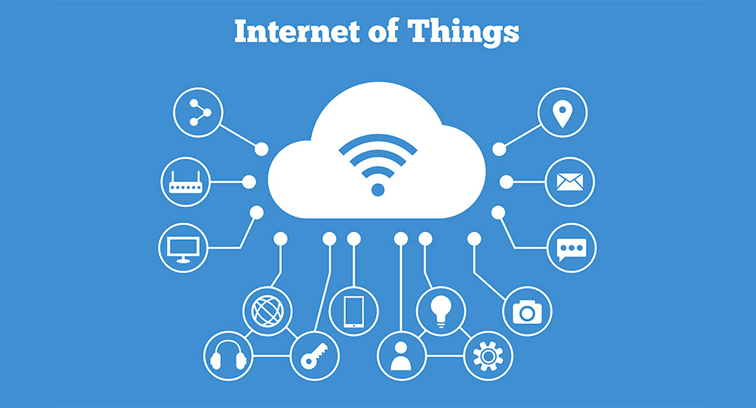
Буюмлар Интернети
Бундай рақамли трансформация компанияларга бозор шароитларига тезроқ мослашиш, тўпланган ва таҳлил қилинган маълумотлар асосида янада самарали бошқарув қарорларини қабул қилиш имконини беради.
Рақамли трансформациянинг энг тез ривожланаётган шаклларидан бири бу – “Буюмлар интернети”дир.

Slide 21
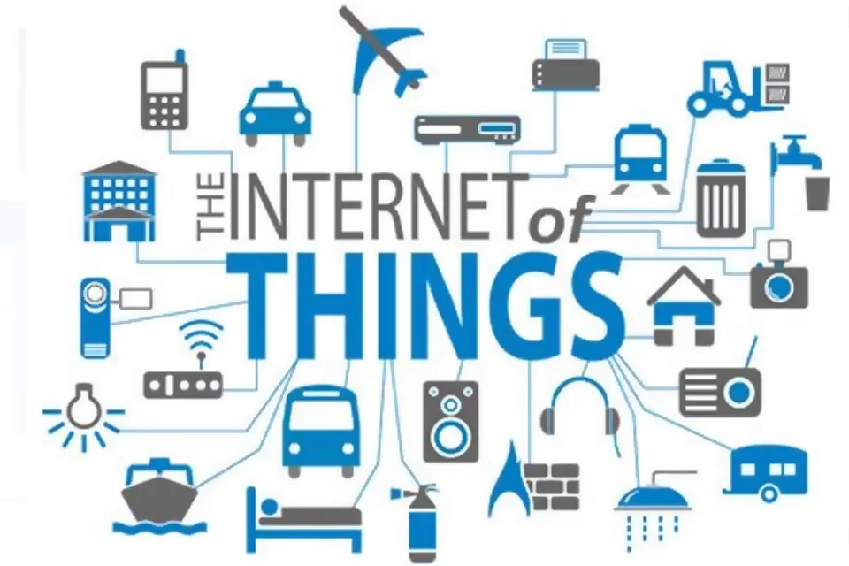
Буюмлар Интернети
Буюмлар интернети (инг. Internet of Things, IoT) бу – бир-бири ва ташқи муҳит билан инсон иштирокисиз ўзаро таъсир қилиш учун технологиялар билан жиҳозланган техник қурилмаларни ўз ичига олган компьютер тармоқларини ривожлантиришнинг жуда кенг тарқалган концепциясидир.

Slide 22

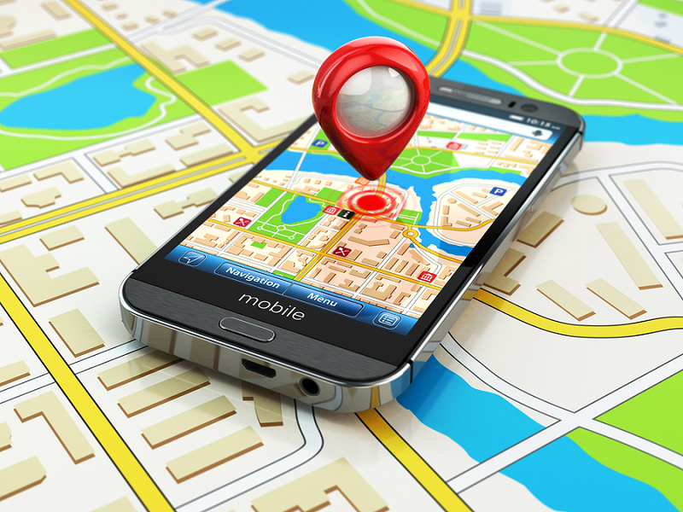
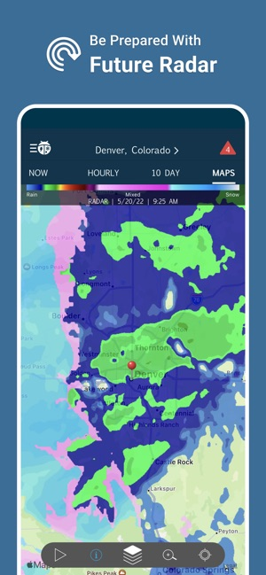
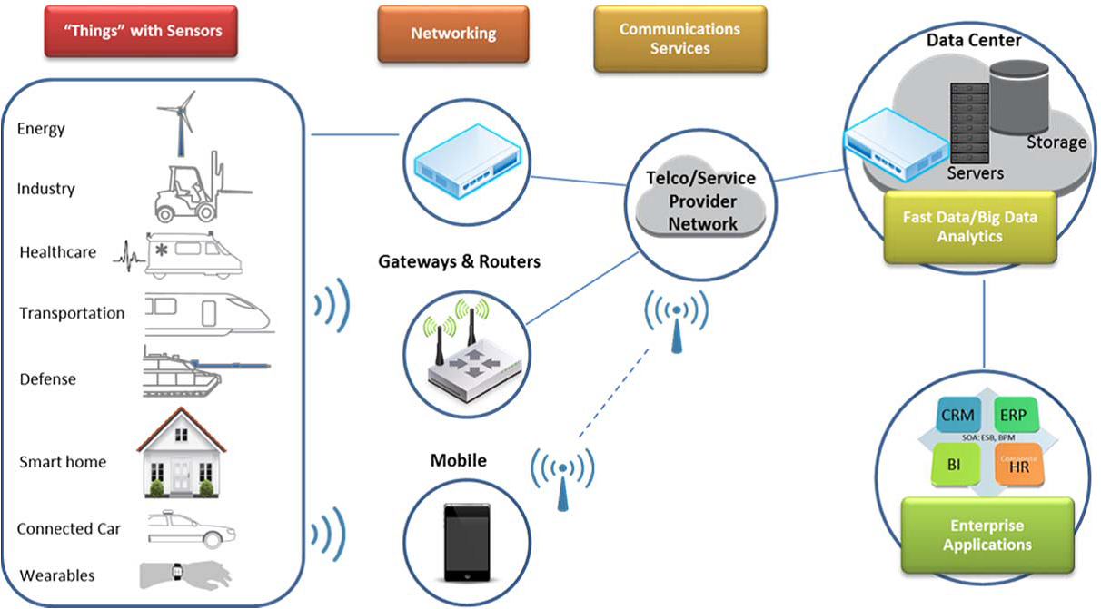
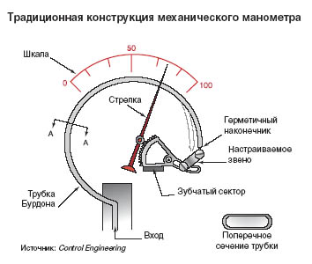
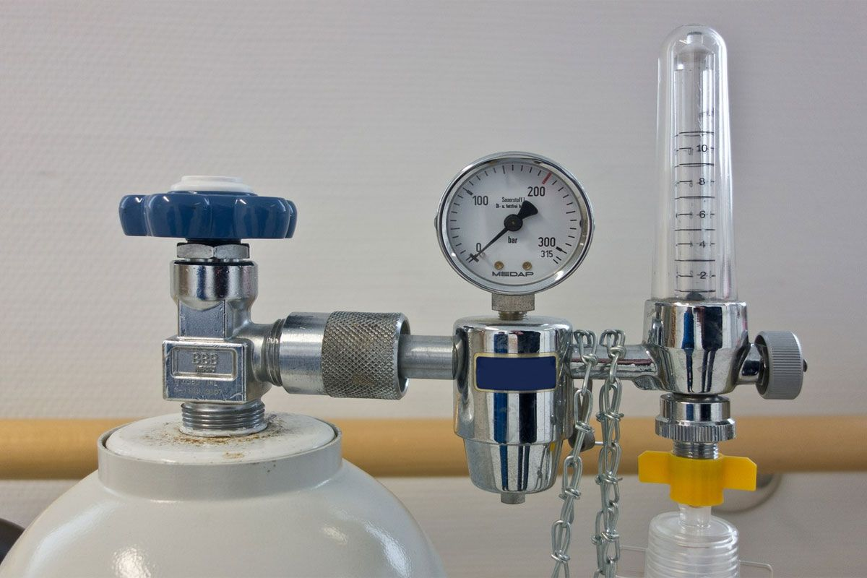
Буюмлар Интернети
Бугунги кунда ҳар қандай смартфон қуйидагиларни кўрсатиши мумкин.
объектнинг қаерда жойлашганлиги
қайси йўналишда ҳаракат қилаётганини (геолокация) аниқлай олади
об-ҳаво прогнози
ҳаво ҳароратини кўрсатиши
босимни ўлчаши
кислород билан бойитиш даражаси

Slide 23
Буюмлар Интернети
“Буюмлар Интернети” атамасининг ўзи 1999 йилда инглиз муҳандиси Кевин Эштон томонидан киритилган.
Айнан у маълумотлар алмашиш ҳамда бир-бири ва ташқи дунё билан ўзаро алоқада бўлиш учун бир нечта қурилмаларни боғлаш мумкин деб тахмин қилган.
Бош футуролог Дэйв Эванс бошчилигидаги IT гиганти Cisco жамоаси томонидан 2011 йилда ўтказилган тадқиқот шуни кўрсатдики, “Одамлар интернети”дан “Буюмлар Интернети”га ўтиш фақат Интернетга уланган моддий объектлар ёки оддийгина “Буюмлар” сони Интернет фойдаланувчилари сонидан ошиб кетганда мумкин бўлади. Бу 2008 йилдан 2009 йилгача бўлган даврда келди.

Slide 24
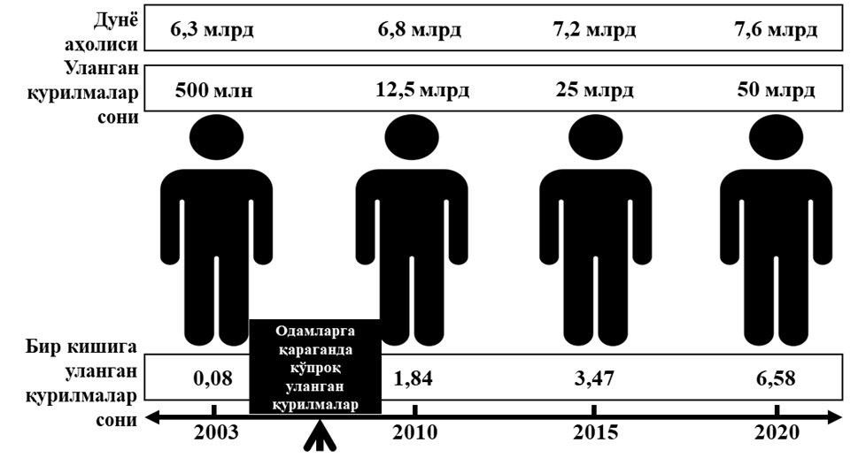
Буюмлар Интернети
Буюмлар Интернети пайдо бўлган давр

Slide 25
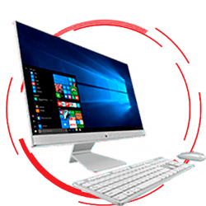
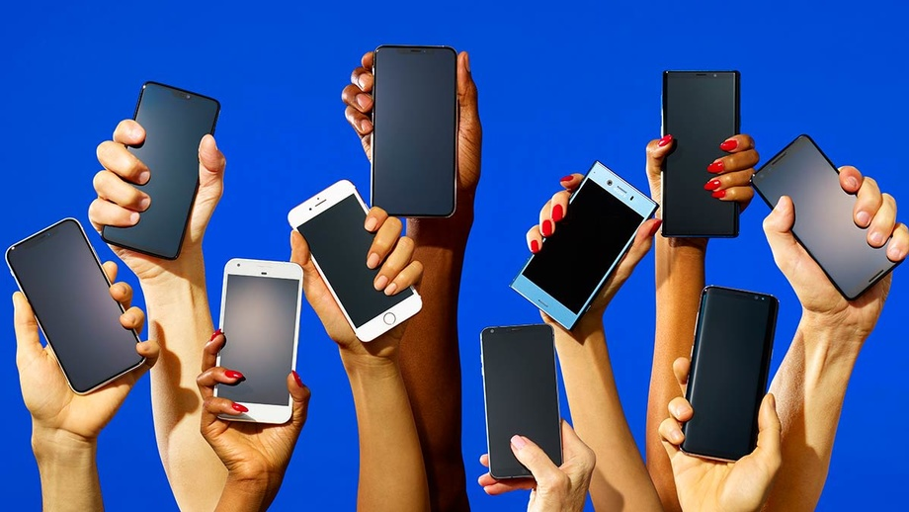
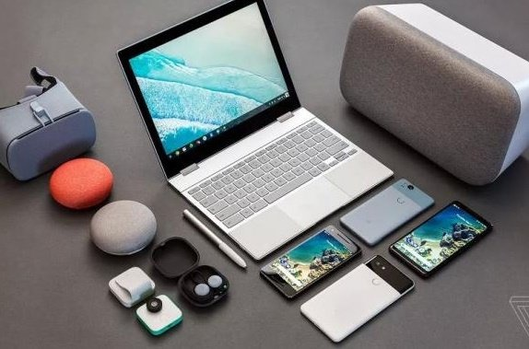

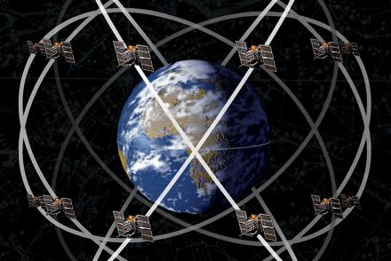
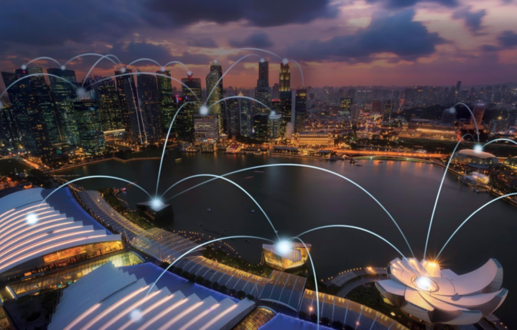
Буюмлар Интернети
Ҳозирда қандай буюмлар Интернетга уланиш ва инсон иштирокисиз ўзаро алоқада бўлиш имкониятига эга? Булар:
компьютерлар;
мобил қурилмалар;
ақлли уй гаджетлари – SmartTV, ақлли колонкалар, ақлли ҳисоблагичлар ва бошқалар;
радиотўлқинни идентификациялаш (инг. Radio Frequency Identification, RFID) – объектларни автоматик аниқлаш усули. Масалан, биометрик паспортлар, банк карталари, электрон саёҳат карталари ва бошқалар;
сунъий йўлдош жойлашишни аниқлаш кўрсаткичлари (инг. Global Positioning System, GPS);
ақлли шаҳар тизимлари.

Slide 26
Фойдаланилган асосий ва қўшимча адабиётлар
1.Akaev A.A., KenjabaevA.T., Ilxamova Yo.S., Jumaniyozova M.Yu. Iqtisodiyotda axborot komplekslari va texnologiyalari. Darslik.T.-“Fan va texnologiya”. 2019.- 510 bet.
2.Kenjabaev A.T., Ikramov M.M., Allanazarov A.A.. Axborot-kommunikatsiya texnologiyalari. O‘quv-qo‘llanma.T.-“O‘zbekitson faylasuflari milliy jamiyati nashriyoti”. 2017.- 408 bet.
3.Lapidus L. Sifrovaya ekonomika. Upravlenie elektronnыm biznesom i elektronnoy kommersiey. Uchebnik. M.: INFRA-M, 2019.- 348 str. https://www.labirint.ru/books/670196/.
4.Jason Murphy, “What Woolworths Needs to Do to Fight Back”, News.com.au, July 26, 2016, www.news.com.au/ﬁ nance/ business/retail/is-woolworths-at-risk-of-being-killed-by-german-giants/news-story/32fddb1ca6925658a7e620357a86 33a0; C. Wahlquist, “Amazon Expands in Australia and Plans Big Warehouse”, Guardian (London), April 19, 2017.
5. BI Intelligence, “Will the Internet of Things Be Bigger Than the Industrial Revolution?” Business Insider: Innovation, August 17, 2016, www.businessinsider.com/iot-ecosystem-internet-of-things-predictions-and-business-potential-2016-7. Po otsenkam GE, k 2020 g. v mire budet naschitыvatsya 50 mlrd podklyu-chennыx k internetu ustroystv.
6.A. Lashinsky, “Why Flex Is Going Beyond Its Manufacturing Roots”, Forbes, October 22, 2015.

Slide 27
7.Kenjabaev A.T., Valikhanov A.R. Post-pandemic perspectives for the development of digitalization in Uzbekistan. International Journal of Management, IT & Engineering Vol. 12 Issue 9, September 2022, ISSN: 2249-0558 Impact Factor: 7.119 Journal Homepage: http://www.ijmra.us, Email: editorijmie@gmail.com Double-Blind Peer Reviewed Refereed Open Access International Journal - Included in the International Serial Directories Indexed & Listed at: Ulrich's Periodicals Directory ©, U.S.A., Open J-Gate as well as in Cabell’s Directories of Publishing Opportunities, U.S.A.
8.Kenjabaev A.T., Valikhanov A.R. International Journal of Research in Economics and Social Sciences(IJRESS) Available online at: http://euroasiapub.org Vol. 12 Issue 09 September- 2022 ISSN: 2249-7382 Impact Factor: 8.018|.
9. Kenjabaev A.T., Sultonov. Risk management in investment projects. International Journal of Marketing and Technology. Vol. 12 Issue 08, August 2022, ISSN: 2249-1058 Impact Factor: 6.559. Journal Homepage: http://www.ijmra.us, Email: editorijmie@gmail.com. Double-Blind Peer Reviewed Refereed Open Access International Journal - Included in the International Serial Directories Indexed &Listed at: Ulrich's Periodicals Directory ©, U.S.A., Open J-Gate as well as in Cabell’s Directories of Publishing Opportunities, U.S.A.
10.Aman Kenjabaev, Azamat Davletyarov, Dilmurod Suyunov. Digitalization of the economy: concepts, problems and implementation strategy. Spectrum Journal of Innovation, Reforms and Development Volume 12, Feb., 2023 ISSN (E): 2751-1731 Website: www.sjird.journalspark.org.
11.Aman Kenjabaev, Borikhon Ganikhodzhaev, Dilmurod Suyunov, Akbar Kuvandikov. Вevelopment of the digital economy in uzbekistan and its main directions. American Journal of Interdisciplinary Research and Development ISSN Online: 2771-8948 Website: www.ajird.journalspark.org Volume 14, March, 2023.

Slide 28
Eʼtiboringiz uchun raxmat

